Slide 1
文藻外語大学夏期短期研修説明会
2025年6月16日（月）
16：30-16：40 プログラム説明 国際交流センター
16：40-17：05 単位認定に関する説明
文藻外語大学と中国語センター
高雄の宿について やまだ先生
16：50-17：00 質疑応答

Slide 2
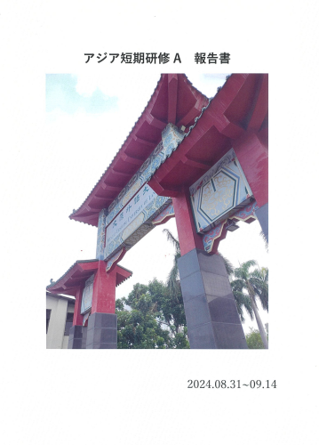
プログラム
・プログラム期間 2025年9月1日～9月12日
※渡航期間 2025年8月30日～9月13日
・文藻外語大学中国語センター
で、中国語の文法、語彙、発音
などを学ぶプログラムです。
＊実際の様子を知りたい方は、国際 交流センターに報告書があります ので是非いらしてください。

Slide 3
プログラム
 | Mon | Thu | Wed | Thu | Fri
9：10-12：00 | Language Class | Language Class | Language Class | Language Class | Language Class
12：10-13：00 | Lunch Break | Lunch Break | Lunch Break | Lunch Break | Lunch Break
13：10-15：00 | Pronunciation Class | Conversation Class | Conversation Class | Conversation Class | Pronunciation Class
Language Class: 30 hours
Conversation Class: 12 hours
Pronunciation Class: 8 hours

Slide 4
参加費用
①プログラム料金（文藻外語大学へ支払うお金）：
14,850NT$～18,500NT$ （約72,000～約91,000円）
＊料金に含まれるもの 授業料、教材費
②航空券（6月上旬時点では約83,000円）
計：約155,000～約174,000円＋α
α…保険加入料、滞在費等は別途必要
※①支払い②手配は、併せて（株）HISに依頼

Slide 5
応募要件 ①
参加対象：全学生（単位認定は学部の規定による）
参加条件：
① 中国語初級1以上の履修者
② ①に相当する中国語能力のある学生
募集人数： 10名程度（最少催行人数8名）
応募締め切り： 2025年6月23日（月）17:00

Slide 6
応募要件 ②
応募方法：
①所定の応募用紙②誓約書③パスポートのコピーを 応募締切までに国際交流センターに提出
※パスポートを持っていない方は早めに作成
※書式は大学ホームページまたは学務情報システムよりダウンロード可能
（大学HP:トップページ：国際交流・留学→在学生の方へ
→現在募集中のプログラム）

Slide 7
単位認定に関する説明①
学部の単位認定は、各学部で定めますが、今定めているのは人文社会学部だけです
人文社会学部は、国際文化の2年次配当科目 「アジア短期研修A」として、本短期研修に参加＋αの活動をした人社学生（ただし2年生以上）に対し、 2単位を認めます
「アジア短期研修A」は、国際文化学科の選択必修「実践知プロジェクト」の単位です 心理教育と現代社会の学生も、他学科開講科目として、卒業単位に入れることができます

Slide 8
単位認定に関する説明②
「アジア短期研修A」は独自のシラバスがあり、＋αの活動がありますけれど、第1回講義（オリエンテーション）が、今日の説明会である等、無理なく参加できるようになっています。
＋αの活動は事前研修（勉強会）と、事後研修（報告書作成）です。勉強会は前回参加者とのオンライン座談会等です。台湾で学修時間以外何をするかも、一緒に考えます。報告書は次に台湾での研修を希望する学生向けのガイドブックとなっており、国際交流センターに置いています。（単位にはなりませんが）どちらも他学部生や院生の参加ＯＫです。

Slide 9
文藻外語大学について①
・文藻外語大学は、台湾南部の中心都市・高雄にある台湾唯一の外国語大学です。交換留学協定があり、名市大生は毎年のように留学へ行っています。文藻からも留学生が来ます。
・短期研修にて文藻を「下見」した上で、交換留学に行く学生もいます。

Slide 10
文藻外語大学について②
・文藻外語大学は、日文系（日本語学科）があり、短期研修では毎回、日文系の学生たちと交流会を開いています。今回も開く予定です。

Slide 11
文藻の中国語センターについて①
・文藻外語大学の華語中心（中国語センター）は台湾で定評ある中国語教育拠点の一つです。
・華語中心の中国語教育は9段階にレベル分けしたクラスによる11週間（1週15時間なので165時間）学修が基本コースですが、それだと夏休みには参加できないので、名市大の研修は、名市大生専用クラスを作って50時間学びます。

Slide 12
文藻の中国語センターについて②
・華語中心の通常クラスの教育には郊外学習もありますが、名市大生の郊外学習希望先は
夜市などの文化体験／九份などの名所見学
の希望者が多いので、華語中心には依頼せず、皆さん独自で夕方・土日に学習してもらいます。
・九份は台湾北東部にあり、夜景を見ることもあって、1泊2日か2泊3日の旅行となります。

Slide 13
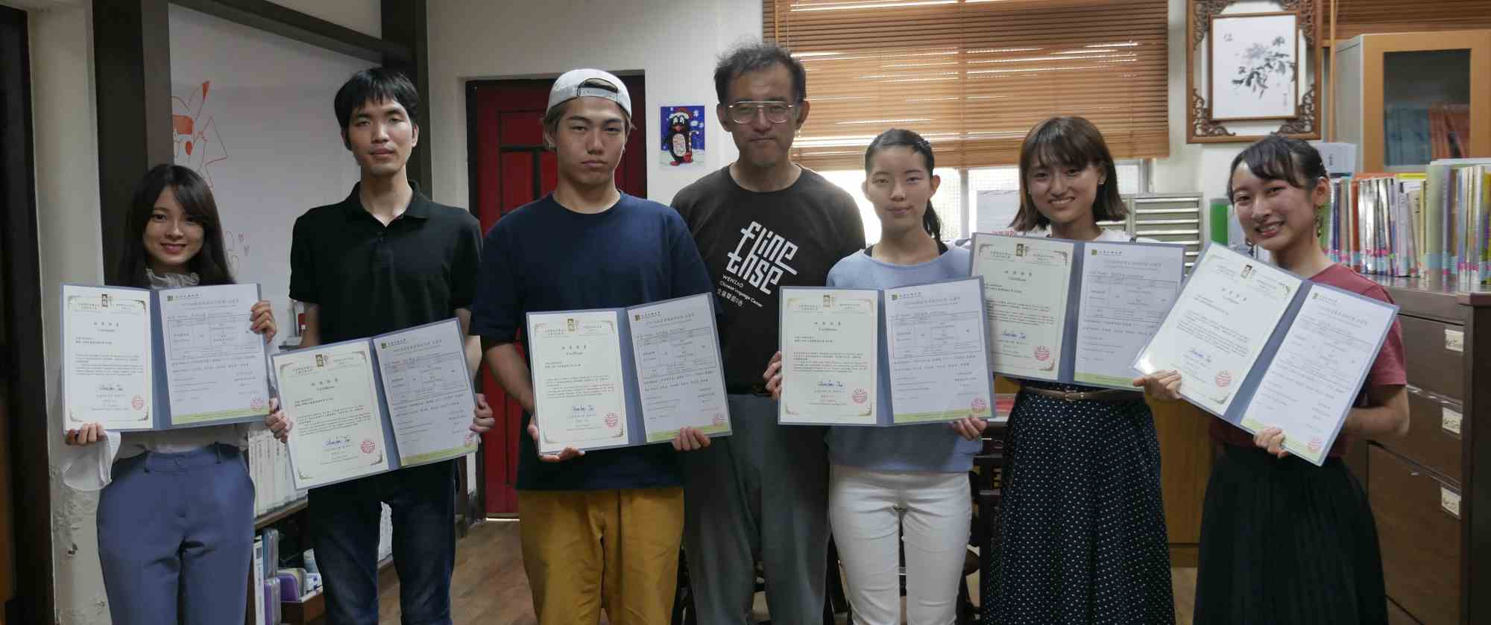
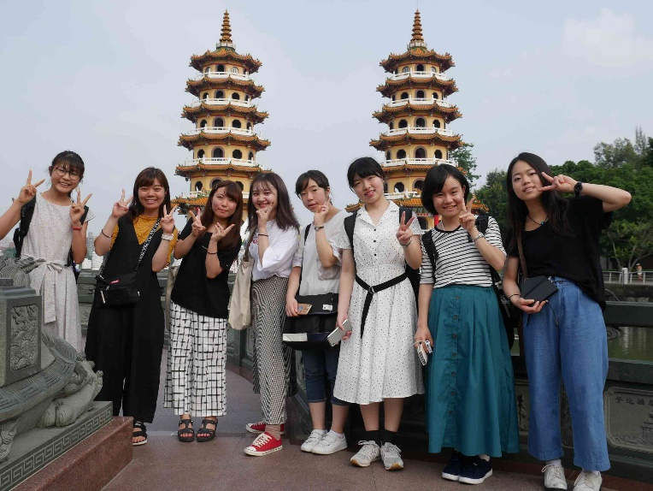
文藻の中国語センターについて③
研修が終わり、修了証をもらいました
屏東・原住民文化園区で刺青です
高雄・蓮池潭に記念写真

Slide 14
高雄の宿について①
・高雄は台湾第2の大都市ですが、名市大と同じく、文藻外語大学の周囲にホテルはありません。学期の開始時期と重なることもあり、学生寮にも空きはありません。
・よって本研修の参加者は、高雄市の中心部に泊まり、バスまたはバス＋地下鉄で通学です。

Slide 15
高雄の宿について②
・高雄市の中心部には多数の宿があります。
・今回は2024年度に参加者が泊った あひる家 （日本人経営のドミトリー、地下鉄美麗島駅近く）と、 私やまだが泊った宿 御宿商旅（站前館）
（手頃な価格で個室、朝食付、高雄駅前）
を、それぞれ紹介します。

Slide 16
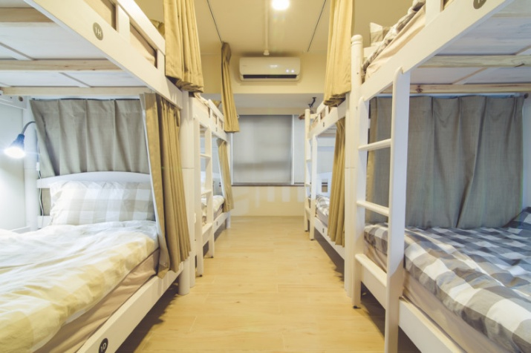
高雄の宿について③
あひる家 https://ahiruyah.com/jp/
右画像のように、清潔な二段ベッドが並びます
シャワー、便所、洗濯機、交流スペースもあります
宿泊費は、宿のサイトから直接予約して1泊660元（約3300円）ほど

Slide 17
高雄の宿について④
御宿商旅（站前館）
高雄市内で複数の
ホテルを営業する
御宿商旅グループ
の宿
https://www.royal
-group.com.tw/
宿泊費は各旅行サイト（Expedia、Trip.com Hotels.com）で、1泊5000円から

Slide 18
注意事項
・パスポートを持っていない方は、速やかに取得をお願いします。

Slide 19
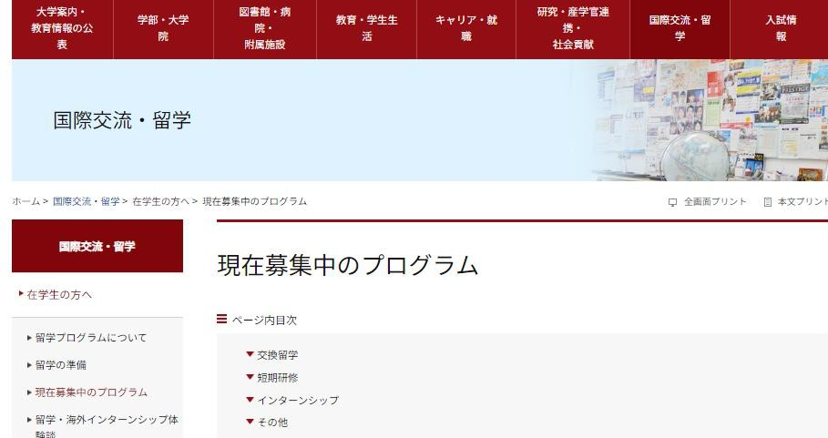
短期研修応募用紙
https://www.nagoya-cu.ac.jp/international/studyabroad/program/

Slide 20
質疑応答
※帰国後には、国際交流センター主催の「留学フェア」への参加や、国際交流センター広報誌等への体験談の寄稿を依頼いたしますのでご協力をお願いいたします。

